Slide 1
Gated Recurrent Unit (GRU)
서 상우, 오 주민

Slide 2
목차
GRU 개요
순전파
역전파
the backpropagation through time
코드 설명 및 실험
논문 소개

Slide 3
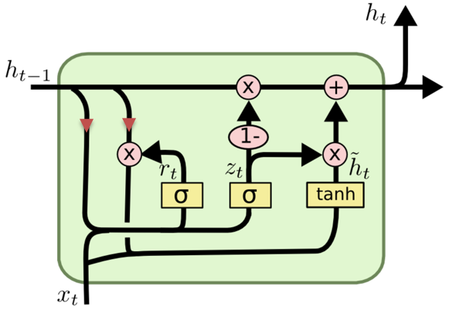
GRU 개요
RNN의 변형
LSTM과 비슷한 형태
Gradient Vanishing/Explosion 문제를 극복
계산 복잡도를 낮춘 셀 구조

Slide 4

GRU 개요 : Gate
GRU는 Update Gate와 Reset Gate를 가짐
입력값($x_{t}$)과 직전 시점 은닉층값($h_{t−1}$)을 반영
활성함수($σ$)는 시그모이드를 사용
Update Gate : $z_{t}= σ(W^{\left(z\right)}x_{t}+U^{\left(z\right)}h_{t−1}$)
Reset Gate : $r_{t}= σ(W^{\left(r\right)}x_{t}+U^{\left(r\right)}h_{t−1}$)
Notes:
W,UW,U는 각각 입력값과 은닉층값과 선형결합하는 파라메터이고요. 위 첨자 z,r은 각각 update gate, reset gate에 속한다는 뜻입니다.

Slide 5

GRU 개요 : memory
현 시점(t)에서 기억해야하는 정보를 정의
$\tilde{h}=tanh({Wx}_{t}+r_{t}⊙{Uh}_{t−1})$
현 시점 정보(${Wx}_{t}$)와 과거 정보(${Uh}_{t−1}$)를 반영
과거 정보를 얼마나 반영할지는 reset gate 값에 의존
Notes:
위 식의 활성함수는 하이퍼볼릭탄젠트입니다. -1~1 사이의 범위를 갖습니다. 위 식엔 update, reset gate와 달리 W,U에 위 첨자가 없는데, 아예 다른 파라메터라는 점에 주의해야 합니다. 한편 ⊙는 Hadamard product(요소별 곱셈)를 뜻합니다.
reset gate의 활성함수는 시그모이드이므로 0~1 사이의 범위를 갖습니다. rt값이 0이라면 과거 정보를 모두 잊고, 1이라면 과거 정보를 모두 기억합니다. rt값에 상관없이 현재 정보는 반영됩니다.

Slide 6
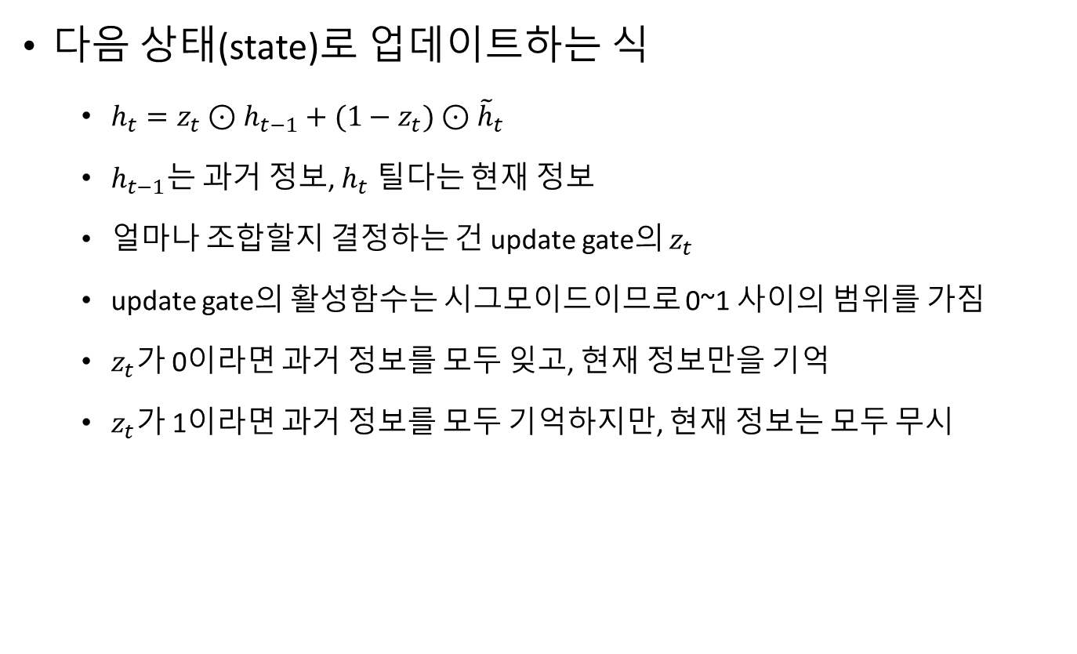
GRU 개요 : state
다음 상태(state)로 업데이트하는 식
$h_{t}=z_{t}⊙h_{t−1}+(1−z_{t})⊙{\tilde{h}}_{t}$
$h_{t−1}$는 과거 정보, $h_{t}$ 틸다는 현재 정보
얼마나 조합할지 결정하는 건 update gate의 $z_{t}$
update gate의 활성함수는 시그모이드이므로 0~1 사이의 범위를 가짐
$z_{t}$가 0이라면 과거 정보를 모두 잊고, 현재 정보만을 기억
$z_{t}$가 1이라면 과거 정보를 모두 기억하지만, 현재 정보는 모두 무시

Slide 7
GRU 개요

Slide 8
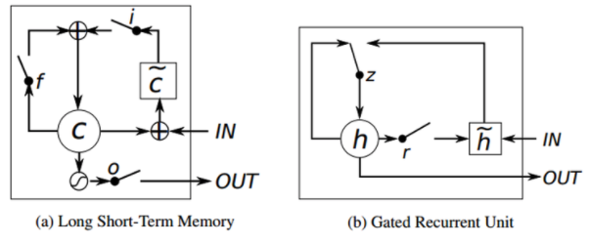
GRU 개요

Slide 9
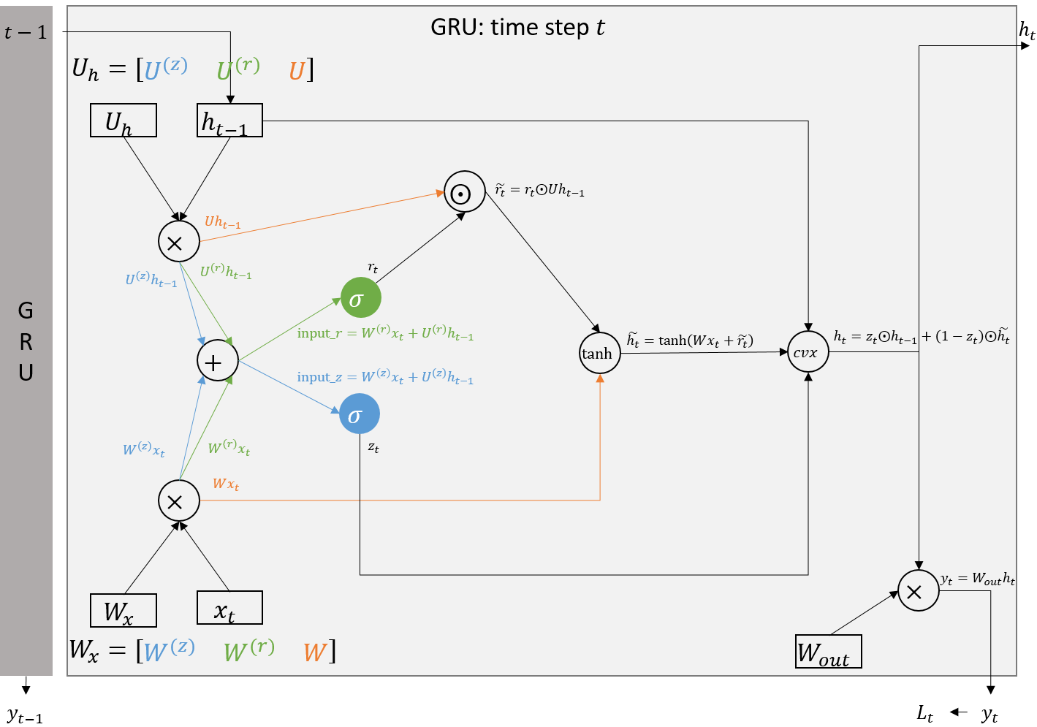
GRU의 순전파
Notes:
tt 시점의 GRU 셀의 입력은 xt, ht−1, 출력은 ht입니다. GRU 셀과 연결된 Softmax-with-Loss 계층은 yt를 입력으로 받아 t 시점의 Loss Lt를 출력합니다.
우리가 업데이트해야 할 파라메터는 Uz, Ur, U, Wz, Wr, W입니다.

Slide 10
GRU의 역전파 : Hadamard

Slide 11
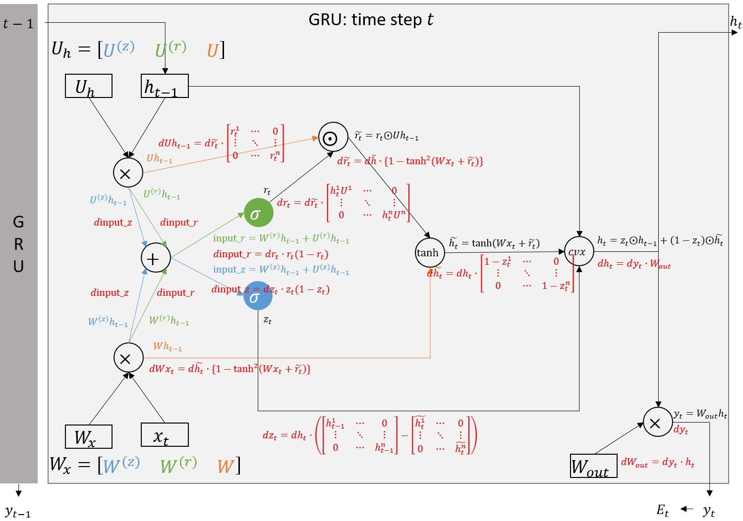
GRU의 역전파

Slide 12
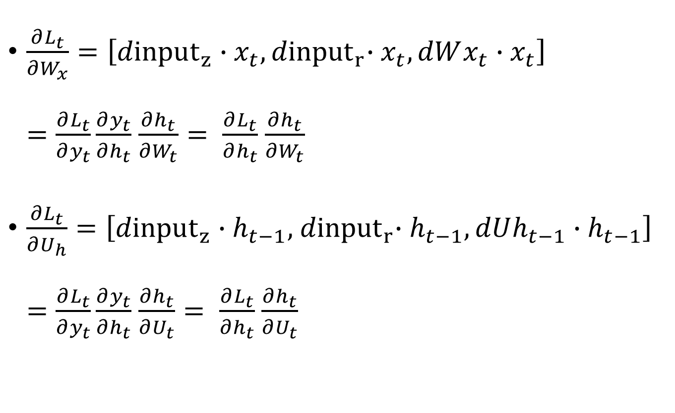
GRU의 역전파
$\frac{∂L_{t}}{∂W_{x}}=\left[{dinput}_{z}∙x_{t}{, dinput}_{r}∙x_{t}, dWx_{t}∙x_{t}\right]$ $=\frac{∂L_{t}}{∂y_{t}}\frac{∂y_{t}}{∂h_{t}}$ $\frac{∂h_{t}}{∂W_{t}}= \frac{∂L_{t}}{∂h_{t}}$ $\frac{∂h_{t}}{∂W_{t}}$
$\frac{∂L_{t}}{∂U_{h}}=\left[{dinput}_{z}∙h_{t−1},{ dinput}_{r}∙h_{t−1}, dUh_{t−1}∙h_{t−1}\right]$ $=\frac{∂L_{t}}{∂y_{t}}\frac{∂y_{t}}{∂h_{t}}$ $\frac{∂h_{t}}{∂U_{t}}= \frac{∂L_{t}}{∂h_{t}}$ $\frac{∂h_{t}}{∂U_{t}}$

Slide 13
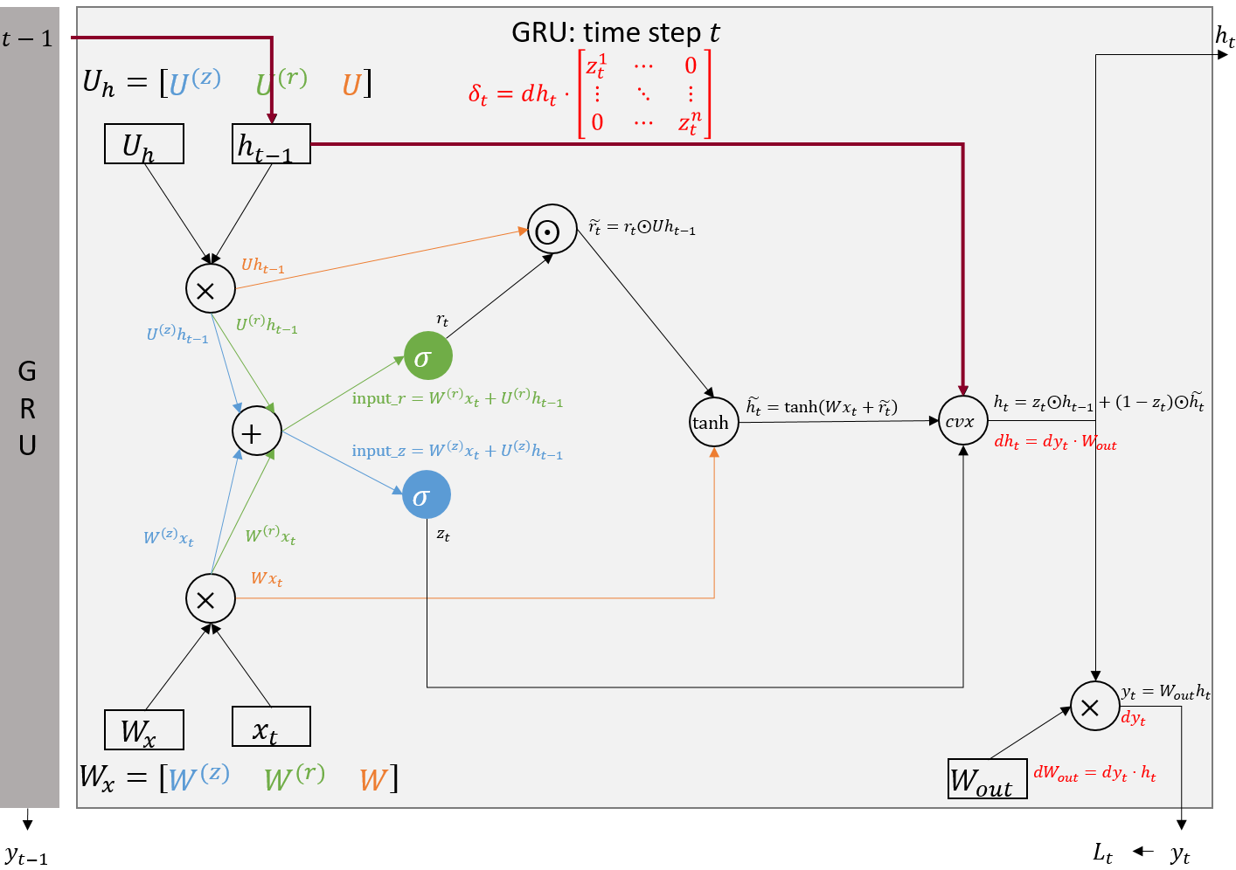
the backpropagation through time (BPTT)
Notes:
δt =(∂Lt/∂yt) * (∂yt/∂ht) * (∂ht/∂ht−1)

Slide 14
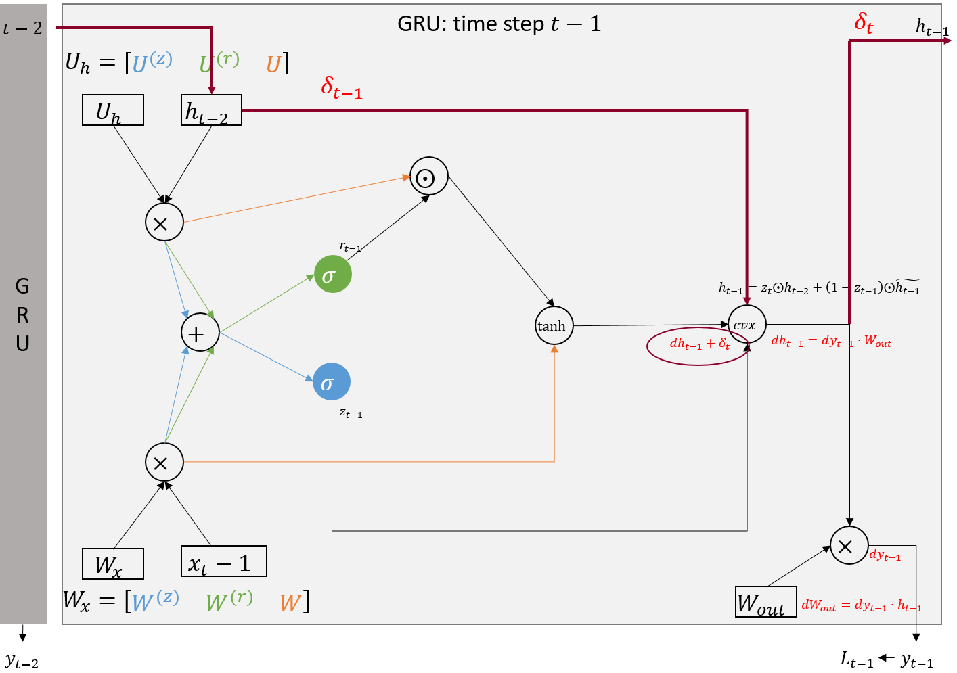
the backpropagation through time (BPTT)
Notes:
δ2는 흘러들어온 그래디언트 δ3+dh2(=∂L2/∂h2)δ3+dh2(=∂L2/∂h2)에 로컬 그래디언트 δh2/δh1δh2/δh1를 곱해 구합니다.
자 이제 ∂L1/∂Wx를 구할 준비가 다 되었습니다. 아래 식과 같습니다. 자세히 살펴보시면 두번째 시점과 세번째 시점에서 전파된 그래디언트가 모두 반영이 되고 있는 점을 확인할 수 있습니다.

Slide 15
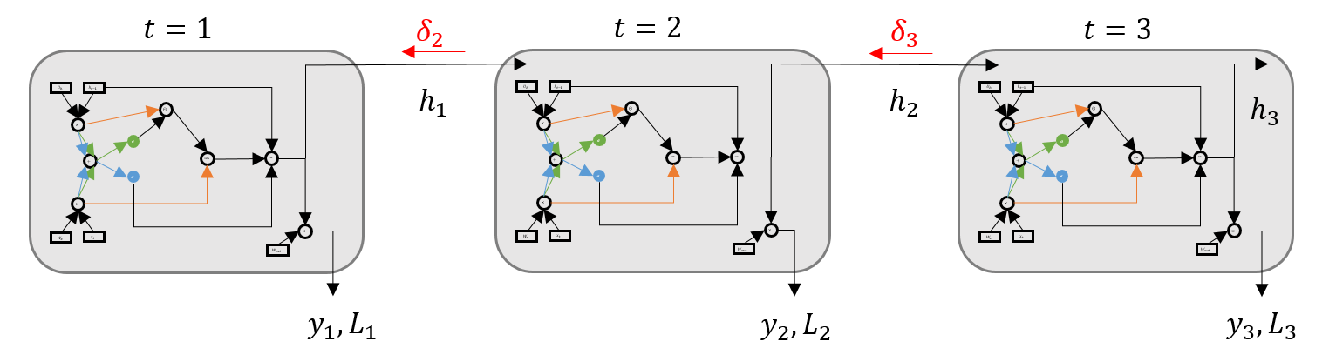


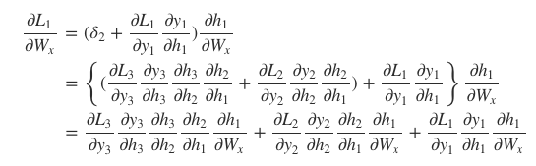
the backpropagation through time (BPTT)

Slide 16
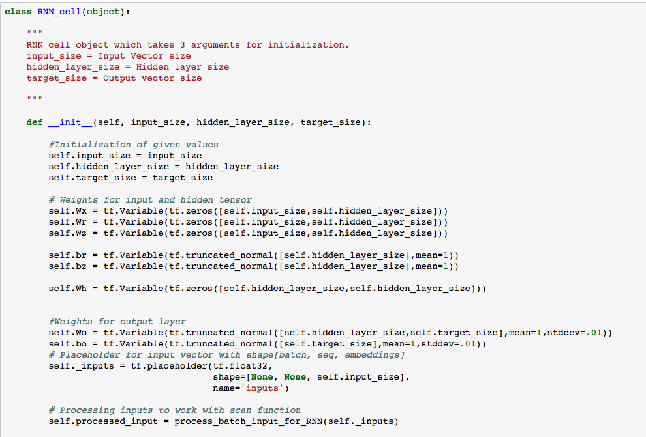
코드 설명

Slide 17
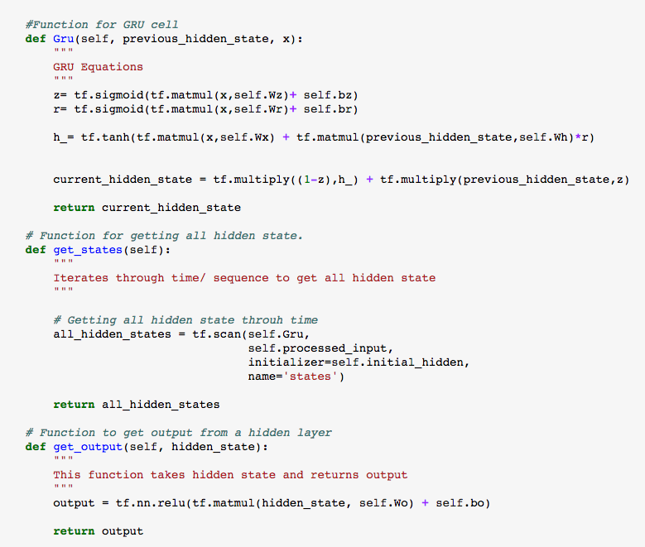
코드 설명

Slide 18
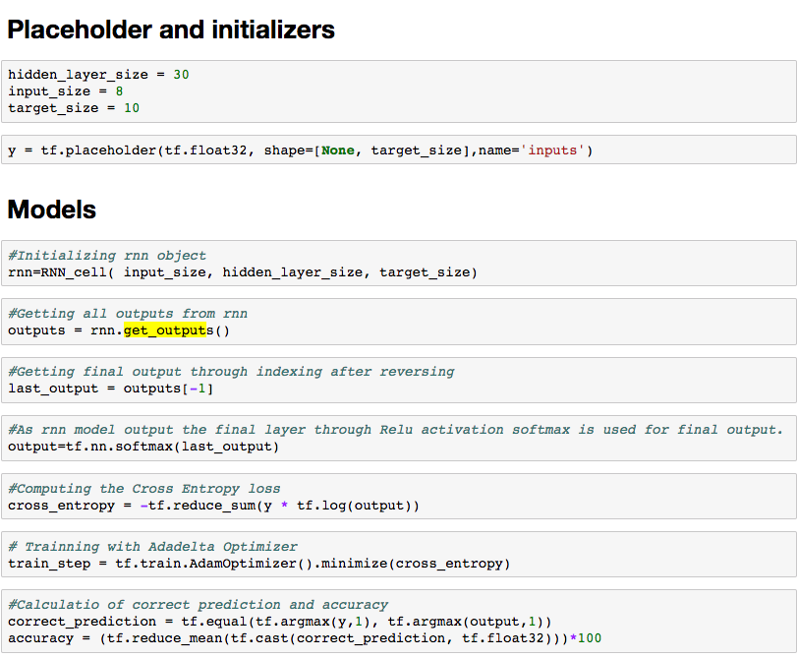
코드 설명
Notes:
모델 관련 설명

Slide 19
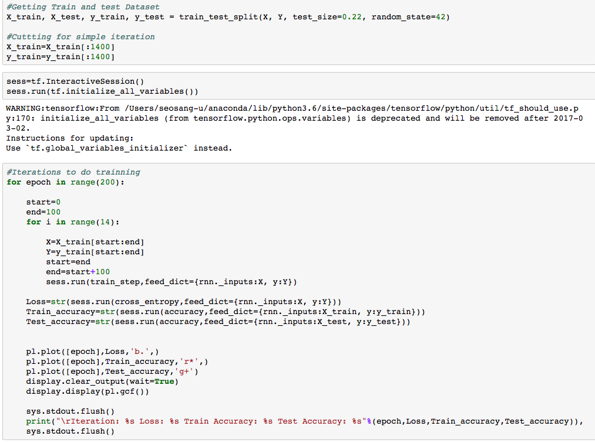
코드 설명
Notes:
Train Accuracy: 99.5 Test Accuracy: 95.7071

Slide 20
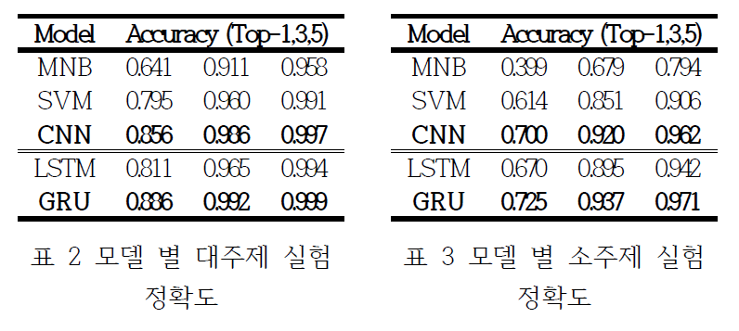
논문 1 : 순환 신경망 기반 대용량 텍스트 데이터 분류 기술
뉴스 데이터를 기반으로 대주제 및 소주제 Classification
5개의 모델을 비교
Multinomial Naïve Bayesian Classifier : TF-IDF 사용
Support Vector Machine
CNN
LSTM
GRU
결과
CNN의 성능을 보아 문서 분류는 글의 시퀀스를 학습하는 것보다 글의 feature를 학습하는 것이 더 올바른 접근 방식
GRU가 LSTM보다 feature를 더 잘 추출했음
GRU가 feature와 시퀀스를 적절히 추출했다고 볼 수 있음

Slide 21
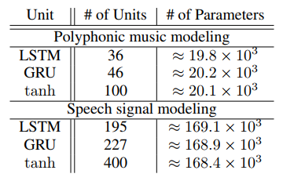
논문 2 : Empirical Evaluation of Gated Recurrent Neural Network on Sequence Modeling
다성음악 Modeling 과 음성 신호 Modelling
연속된 20개의 sample을 확인하고 이후 연속된 10개의 sample을 예측
3개의 모델을 비교
LSTM-RNN
GRU-RNN
tanh-RNN(Vanilla)
공평한 비교를 위해 각 모델의 parameter의 수가 비슷하도록 Hidden Unit의 개수를 조정

Slide 22
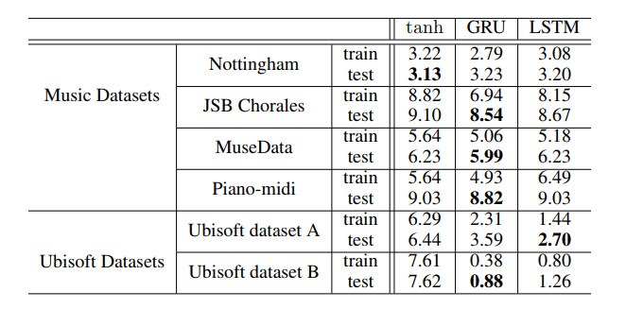
논문 2 : Empirical Evaluation of Gated Recurrent Neural Network on Sequence Modeling
평균 log-probability
대다수의 경우 GRU가 상대적으로 높은 성능을 나타냄.
대다수의 경우 GRU와 LSTM의 성능 차이가 미미함.
Music Datasets에서 세 모델의 성능차이가 미미함. 반면 Ubisoft Datasets(음성 신호)에서 Vanilla와 타 모델의 성능 차이가 확연히 차이남.

Slide 23
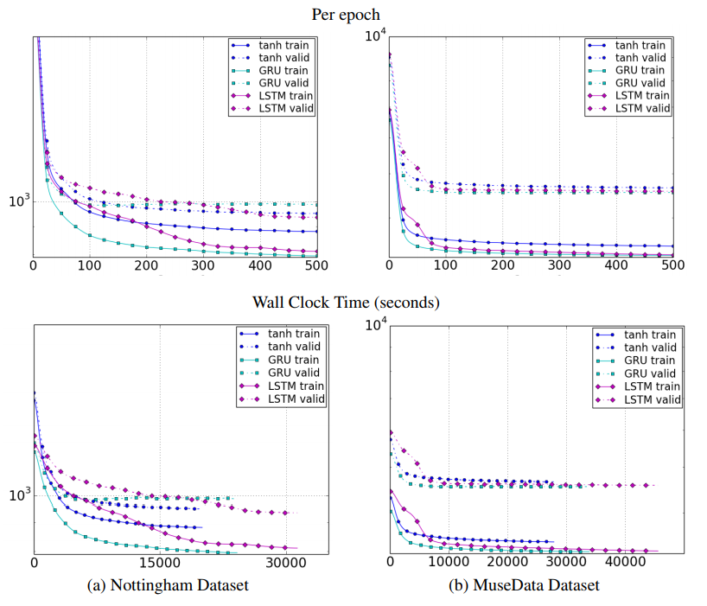
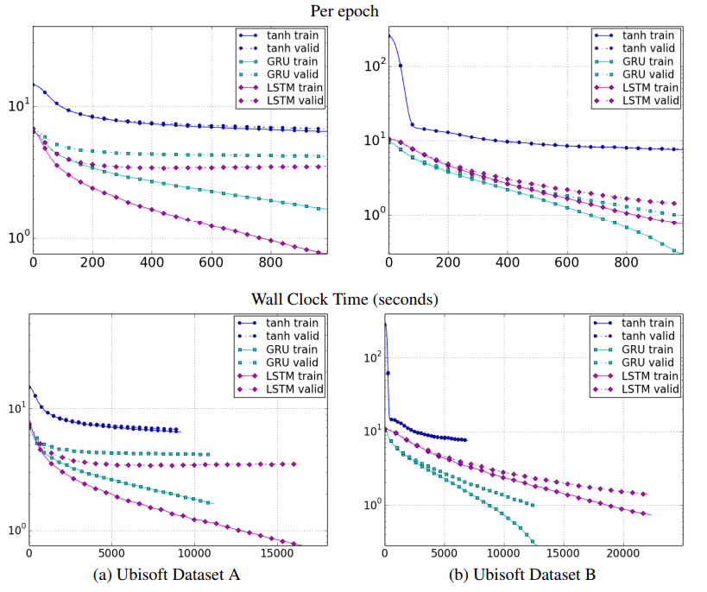
논문 2 : Empirical Evaluation of Gated Recurrent Neural Network on Sequence Modeling
Epoch & 실제 시간 단위 log-probability
대체적으로 Training이 끝나는 시간은 Vanilla가 가장 빠르고 GRU, LSTM 순이다.
Training time에 있어, Vanilla와 GRU의 차이가 GRU와 LSTM 차이보다 현격히 작다.
Notes:
시간 차이가 있다
데이터 셋에 완전하
Wall clock = real time

Slide 24
논문 3 : Comparative Study of CNN and RNN for Natural Language Processing
CNN, GRU, LSTM 모델의 자연어 처리 성능 비교
총 7가지 NLP Task에 대한 모델링
Sentiment Classification(SentiC) : 문장 감정 분류 (Pos, Neg)
Relation Classification(RC) : 문장 안의 단어간 relation 분류
Textual Entailment(TE) : 전제와 가설의 관계 분류
Answer Selection(AS) : 일반 분야의 질의 응답
Question Relation Match(QRM) : 질문과 질문의 topic entity, relation, constraint 의 매칭 분류
Path Query Answering(PQA) : head entity와 relation chain으로 부터 tail entity 분류
POS-Tagging : 품사 태깅
Notes:
Rc : 수식 관계등등
TE : 문장 사이의 관계 / 내포, 대조, 관계 X
QRM : entity 간의 relation를 통해 topic을 찾는다

Slide 25
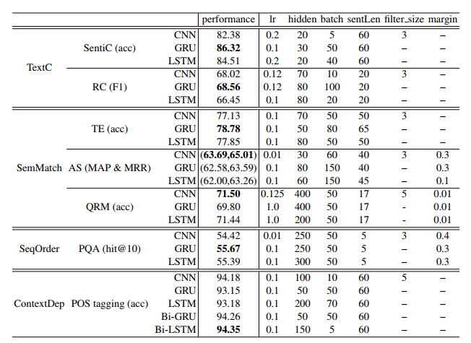
논문 3 : Comparative Study of CNN and RNN for Natural Language Processing
NLP task Performance Result
연속적인 정보나 긴 context dependency를 가지는 문제에는 RNN 모델들이 강세.
다만 부분적인 특징을 추출하는 문제에 있어서는 CNN이 강세.
Notes:
Textc : cnn 특정한 피쳐에 집중하여 acc가 낮음
Margin = ranking

Slide 26
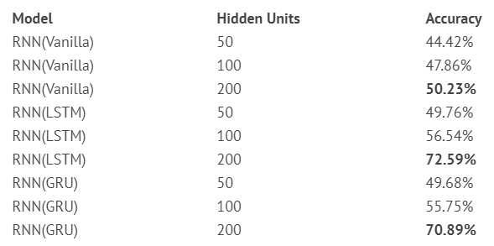
Blog 1 : Vanilla, LSTM, GRU Performance Test
Tensorflow에서 제공하는 3가지 모델을 이용하여 영어 Character 단위의 Dataset을 이용한 모델 학습
Training Environment (공통)
Hidden Unit : 50, 100, 200
Hidden Layer : 1
Epoch : 200
Learning Rate : 0.001
Cost Function : AdamOptimizer
결과
Hidden Unit의 개수가 증가될수록 Accuracy가 증가 (다만, Overfitting에 의한 한계가 있을 것으로 추정
LSTM과 GRU의 성능차이는 미미하나 Vanilla에 비해 좋은 성능을 보여줌
Vanilla는 불안정하게 하향과 상향을 반복하는 반면, LSTM과 GRU는 안정된 Accuracy 상향을 보여줌

